Slide 1
স্বাগতম
তথ্য ও যোগাযোগ প্রযুক্তি ক্লাসে সকলকে অভিনন্দন
সুস্‌মিতা রায়, প্রভাষক (আইসিটি), চিরিরবন্দর সরকারি কলেজ, চিরিরবন্দর, দিনাজপুর।

Slide 2
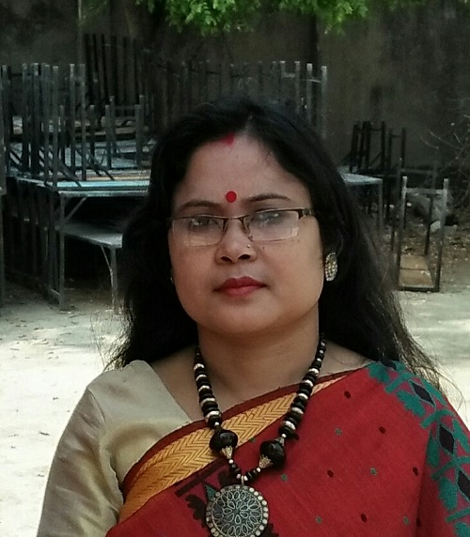
সুস্‌মিতা রায়
প্রভাষক,
তথ্য ওযোগাযোগ প্রযুক্তি
চিরিরবন্দর সরকারি কলেজ
চিরিরবন্দর,দিনাজপুর।
শ্রেনীঃ একাদশ-দ্বাদশ
বিষয়ঃ তথ্য ও যোগাযোগ প্রযুক্তি
অধ্যায়ঃতৃতীয়
সময়ঃ ৫০ মিনিট
সুস্‌মিতা রায়, প্রভাষক (আইসিটি), চিরিরবন্দর সরকারি কলেজ, চিরিরবন্দর, দিনাজপুর।

Slide 3
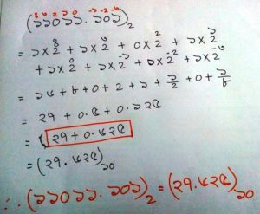
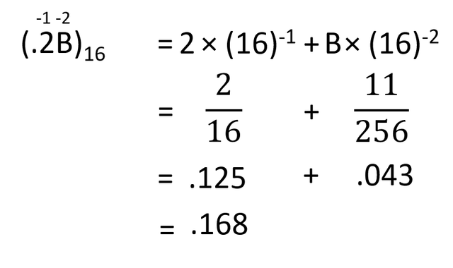
নিচের ছবিগুলো লক্ষ্য করি-
সুস্‌মিতা রায়, প্রভাষক (আইসিটি), চিরিরবন্দর সরকারি কলেজ, চিরিরবন্দর, দিনাজপুর।

Slide 4
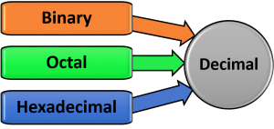
পাঠের নামঃ
সংখ্যা পদ্ধতির রূপান্তর
সুস্‌মিতা রায়, প্রভাষক (আইসিটি), চিরিরবন্দর সরকারি কলেজ, চিরিরবন্দর, দিনাজপুর।

Slide 5
শিখনফলঃ
এই পাঠ শেষে শিক্ষার্থীরা-
১। সংখ্যা পদ্ধতি কি তা বলতে পারবে;
২। বাইনারি, অক্টাল, হেক্সাডেসিমেল সংখ্যা পদ্ধতি থেকে দশমিক সংখ্যা পদ্ধতিতে রূপান্তর করতে পারবে;
৩।বাইনারি, অক্টাল, হেক্সাডেসিমেল সংখ্যা পদ্ধতি থেকে দশমিক পদ্ধতিতে রূপান্তর উদাহরনসহ ব্যাখ্যা করতে পারবে।
সুস্‌মিতা রায়, প্রভাষক (আইসিটি), চিরিরবন্দর সরকারি কলেজ, চিরিরবন্দর, দিনাজপুর।

Slide 6
একক কাজ
সংখ্যা পদ্ধতি কি?
সময়-৩মিনিট
সুস্‌মিতা রায়, প্রভাষক (আইসিটি), চিরিরবন্দর সরকারি কলেজ, চিরিরবন্দর, দিনাজপুর।

Slide 7
সংখ্যা পদ্ধতি
সংখ্যা পদ্ধতি-বিভিন্ন সাংকেতিক চিহ্ন বা মৌলিক চিহ্ন বা অংক ব্যবহার করে সংখ্যা লেখা ও প্রকাশ করার পদ্ধতিকে সংখ্যা পদ্ধতি বলা হয়।
সুস্‌মিতা রায়, প্রভাষক (আইসিটি), চিরিরবন্দর সরকারি কলেজ, চিরিরবন্দর, দিনাজপুর।

Slide 8
জোড়ায় কাজ
২। বাইনারি,অক্টাল,হেক্সাডেসিমেল সংখ্যা পদ্ধতি থেকে দশমিক সংখ্যা পদ্ধতিতে রূপান্তর কর।
সময়-৫ মিনিট
সুস্‌মিতা রায়, প্রভাষক (আইসিটি), চিরিরবন্দর সরকারি কলেজ, চিরিরবন্দর, দিনাজপুর।

Slide 9
নিয়ম-২
বাইনারি
অক্টাল
হেক্সাডেসিমেল
দশমিক সংখ্যা পদ্ধতি
সুস্‌মিতা রায়, প্রভাষক (আইসিটি), চিরিরবন্দর সরকারি কলেজ, চিরিরবন্দর, দিনাজপুর।

Slide 10
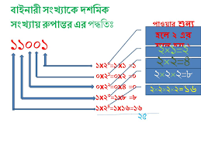
নিয়ম-২ এর উদাহরণ
বাইনারি থেকে দশমিক
বাইনারি থেকে দশমিক
সুস্‌মিতা রায়, প্রভাষক (আইসিটি), চিরিরবন্দর সরকারি কলেজ, চিরিরবন্দর, দিনাজপুর।

Slide 11
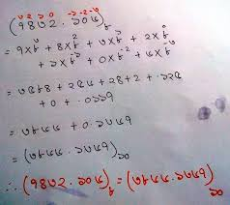
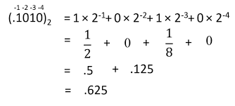
নিয়ম-২ এর উদাহরণ
হেক্সাডেসিমেল থেকে দশমিক
বাইনারি থেকে দশমিক
অক্টাল থেকে দশমিক
সুস্‌মিতা রায়, প্রভাষক (আইসিটি), চিরিরবন্দর সরকারি কলেজ, চিরিরবন্দর, দিনাজপুর।

Slide 12
দলীয় কাজ
বাইনারি, অক্টাল, হেক্সাডেসিমেল সংখ্যা পদ্ধতি থেকে দশমিক পদ্ধতিতে রূপান্তর উদাহরনসহ ব্যাখ্যা কর।
সময়-১০ মিনিট
সুস্‌মিতা রায়, প্রভাষক (আইসিটি), চিরিরবন্দর সরকারি কলেজ, চিরিরবন্দর, দিনাজপুর।

Slide 13
মূল্যায়ন
১। অক্টাল সঙ্খ্যা পদ্ধতিতে ১৭৭ এর পরের সংখ্যাটি কত ?
ক. ১৭৮ খ. ১৮০ গ. ২০০ ঘ.২৭০
২। AO হেক্সাডেসিমেল সংখ্যা এর সমকক্ষ দশমিক সংখ্যা কোনটি?
ক. ৮০ খ. ১০০ গ. ১৬০ ঘ.২৫৬
৩। বাইনারিতে একটি বই এর দাম ১০০১০১১ হলে দশমিকে কত?
ক. ৭০ খ. ৭৫ গ. ৭৮ ঘ. ৮০
সুস্‌মিতা রায়, প্রভাষক (আইসিটি), চিরিরবন্দর সরকারি কলেজ, চিরিরবন্দর, দিনাজপুর।

Slide 14
সমাধান
১। গ. ২। গ. ৩।খ.
সুস্‌মিতা রায়, প্রভাষক (আইসিটি), চিরিরবন্দর সরকারি কলেজ, চিরিরবন্দর, দিনাজপুর।

Slide 15
বাড়ির কাজ
১। অক্টাল সঙ্খ্যা ২০৩.২৫ থেকে দশমিক সংখ্যায় রূপান্তর কর।
২। হেক্সাডেসিমেল সংখ্যা ৬F.3C থেকে দশমিকে রূপান্তর কর।
সুস্‌মিতা রায়, প্রভাষক (আইসিটি), চিরিরবন্দর সরকারি কলেজ, চিরিরবন্দর, দিনাজপুর।

Slide 16
ধন্যবাদ
সুস্‌মিতা রায়, প্রভাষক (আইসিটি), চিরিরবন্দর সরকারি কলেজ, চিরিরবন্দর, দিনাজপুর।

